Slide 1
Sécurité des utilisateurs

Slide 2
Rappel du dernier cours

Slide 3
Rappel du dernier cours
Au dernier cours, nous avons vu comment configurer des taches automatisées dans notre environnement Linux.
Ces dernières permettent d’effectuer différentes opérations de surveillance et d’entretien pour assurer le bon fonctionnement du système.
Dans le cours d’aujourd’hui, nous commencerons à apprendre la sécurité liée aux utilisateurs

Slide 4
Introduction à la sécurité des utilisateurs

Slide 5
Introduction
Linux offre un certain nombre de mécanismes afin s’assurer la restriction de lecture, de modification et d’exécution des fichiers à des groupes d’utilisateurs définis.
Dans le cours d’aujourd’hui, nous verrons comment administrer ses utilisateurs et les groupes d’accès, ainsi que des stratégies à mettre en place pour s’assurer que les utilisateurs appliquent de bonne pratique de sécurité dans leur utilisation des systèmes informatiques.

Slide 6
Introduction
Dans le cours d’aujourd’hui, nous couvrirons donc
  Gestion des comptes utilisateurs
  Gestion des comptes administrateur
  Gestion des groupes
  Sécurité des accès aux fichiers
  Politique de mot de passe

Slide 7
Gestion des utilisateurs

Slide 8
Gestion des utilisateurs
Un compte utilisateur permet à une personne de se connecter au serveur et d’effectuer des tâches (copier des fichiers, visualiser les fichiers de journalisation, etc.)
Nous verrons dans les prochaines sections que ces comptes utilisateurs peuvent se faire assigner des permissions sur des fichiers et répertoires spécifiques, se faire assigner à des groupes, et se faire assigner des permissions normalement limitées à des administrateurs (appelé « Sudoers »).
Dans cette section, nous couvrirons uniquement la création et gestion des comptes elle-même

Slide 9
Gestion des utilisateurs
Dans cette section, nous couvrirons les commandes suivantes
  adduser
  usermod
  userdel
  passw
  su
  whoami
  useradd

Slide 10
Adduser

Slide 11
adduser
adduser est une commande qui sert à créer un nouveau compte utilisateur, mais à la différence de useradd, elle vous guidera étape par étape pour fournir toutes les informations de l’utilisateur, et fera automatiquement la création du répertoire « Home » de l’utilisateur.
Il s’agit de la méthode privilégiée pour créer un nouveau compte utilisateur.
Voyons un exemple

Slide 12
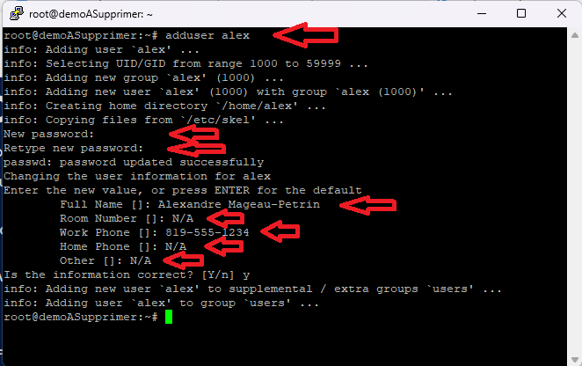
adduser
Exemple

Slide 13
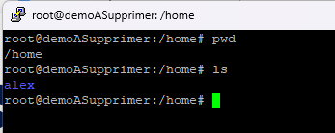
adduser
Remarquez que adduser a automatiquement créé un répertoire « home » pour notre nouvel utilisateur

Slide 14
Données des comptes utilisateurs
Sachez que l’information des comptes créés se trouve notamment dans deux fichiers importants:
  etc/shadow : Contient le Hash du mot de passe du compte
  etc/passwd : Contient les informations générales du compte

Slide 15
usermod

Slide 16
usermod
La commande usermod permet de faire des modifications sur un utilisateur existant.
Par exemple:
  Modifier son nom
  Verrouiller/Déverouiller son compte
  Modifier les groupes desquels il est membre
Nous verrons les deux premiers dans les prochaines diapositives, et la gestion des groupes sera dans un peu plus tard dans la séance

Slide 17
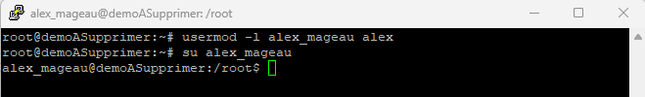
Modifier le nom de l’utilisateur
usermod permet de modifier le nom d’un utilisateur
La syntaxe est:
  usermod –l <nouveau_nom> <ancien_nom>
Exemple

Slide 18
Verrouiller/Dévérouiller le compte
Pour empêcher un utilisateur de se connecter à son compte, on peut le verrouille avec la commande:
  usermod –L <utilisateur> : Vérouiller le compte (Lock)
  usermod –U <utilisateur> : Vérouiller le compte (Unlock)
Notez que verrouiller le compte rend en réalité le mot de passe du compte inutilisable, il n’empêche pas le compte root d’en prendre la commande avec “su”

Slide 19
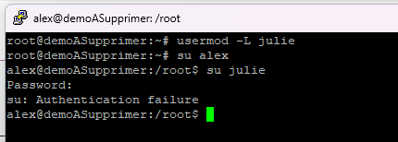
Verrouiller/Dévérouiller le compte
Comme on voit dans l’exemple ci-dessous:
  Je verrouille le compte de Julie
  Je prends le compte de Alex pour perdre mes accès Root
  J’essaie de connecter au compte de Julie, mais après avoir fourni le mot de passe, on voit que ce n’est plus possible.

Slide 20
Userdel

Slide 21
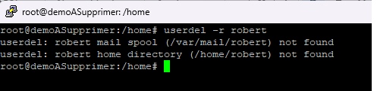
userdel
La commande « userdel » permet de supprimer un utilisateur.
Idéalement, ajouter le paramètre « -r » pour effectuer la suppression du répertoire « Home » au même moment

Slide 22
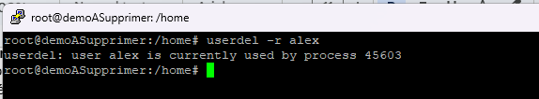
userdel
Attention! Si l’utilisateur a toujours des processus actifs, la suppression peut ne pas fonctionner.
Vous avez deux options:
  1) Redémarrer le serveur et effectuer la suppression sans vous connecter au compte en question pour éviter que des processus ne se lancent sous son nom
  2) Utiliser la commande « Kill -9 <PID> » (attention, on peut l’utiliser en environnement de laboratoire, mais cette commande peut causer de l’instabilité sur le serveur)

Slide 23
Passwd

Slide 24
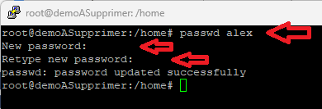
passwd
La commande « passwd » permet de modifier le mot de passe d’un utilisateur.
La commande est « passwd » suivi du compte utilisateur à modifier.

Slide 25
Su

Slide 26
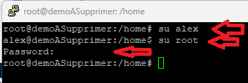
Su
La commande « su » est l’acronyme de « Switch User » et permet de changer de compte utilisateur dans notre session de terminal.
Il sera nécessaire d’entrer le mot de passe de l’utilisateur pour utiliser son compte à moins de le faire à partir du compte root

Slide 27
WhoAmI

Slide 28
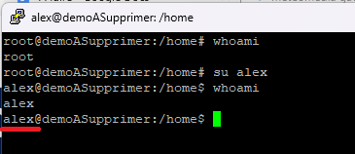
whoami
La commande « whoami » (Who Am I = Qui suis-je) permet de savoir quel compte est présentement en utilisation.
Notez que vous pouvez normalement le voir au début de votre ligne de commande

Slide 29
useradd

Slide 30
useradd
La commande useradd permet de créer un compte utilisateur, et c’est tout.
Contrairement à adduser, elle n’offrira pas de série de questions pour configurer les différents éléments du compte comme le répertoire « Home » ou le mot de passe.
Ces derniers doivent être configurés séparément.
useradd est typiquement privilégié quand on souhaite automatiser la création de comptes à travers un script plutôt que de le faire en tant qu’administrateur.

Slide 31

useradd
La syntaxe est: useradd <utilisateur>

Slide 32
Gestion des utilisateurs
Voici qui termine notre section sur la gestion des comptes utilisateurs.
Dans la prochaine section, nous verrons plus en détail le concept d’administrateur, de compte root et de

Slide 33
Gestion des comptes administrateur

Slide 34
Gestion des comptes administrateurs
Linux possède un bon nombre de commandes qui sont limitées à des utilisateurs possédant des permissions pour les exécuter.
Jusqu’ici, le compte root n’a jamais eu rencontré de problème d’accès puisque root est ce qu’on appelle un « super utilisateur » (superuser) conçu pour avoir le maximum de privilège sur l’environnement.
Toutefois, nous souhaiterons déléguer certaines actions normalement réservées aux utilisateurs réguliers que nous avons créés.
Pour ce faire, ils devront les combiner au mot clé « sudo », qui signifie « Super User Do » (le super utilisateur fait …)

Slide 35
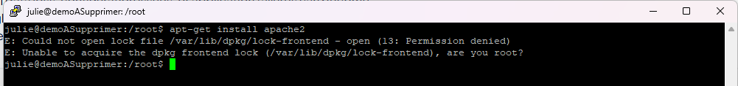
Gestion des comptes administrateurs
Prenons la commande « apt-get », celle-ci n’est normalement pas accessible à un utilisateur régulier.
Voici ce qui se passe si un utilisateur régulier tente de s’en servir:

Slide 36
Gestion des comptes administrateurs
Comme on peut le voir, il ne peuvent pas exécuter les commandes qui demande restreinte.
Elle devra utiliser la commande « sudo », mais celle-ci ne fonctionnera que si elle est configurée pour donner ces accès à l’utilisateur en question.
Voyons ce qui se passe autrement

Slide 37
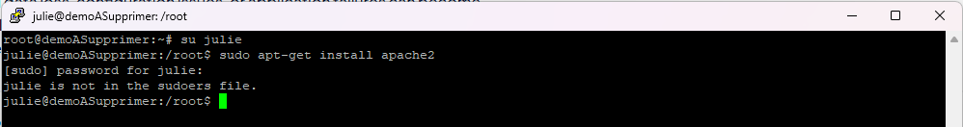
Gestion des comptes administrateurs
Comme on voit, Julie n’est pas configurée dans le fichier “sudoer”
Il s’agit d’un fichier de configuration qui permet d’accorder des accès “sudo” aux utilisateurs réguliers
voyons comment faire

Slide 38
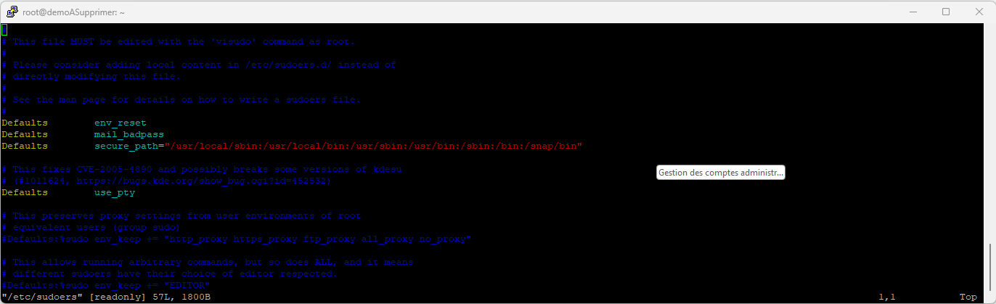
Configuration sudoers
Les configurations pour les comptes « Sudoers » se font dans le fichier suivant
  /,etc/sudoers

Slide 39
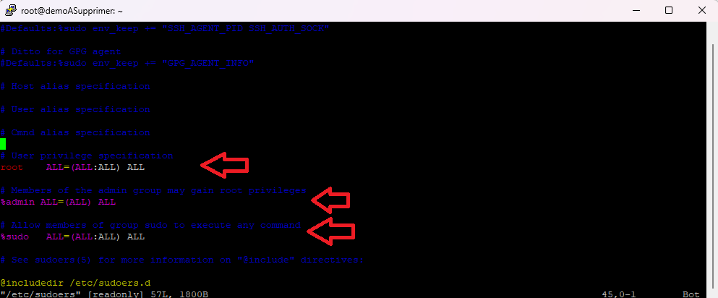
Configuration sudoers
Prenons le temps de regarder les configurations du fichier

Slide 40

Configuration sudoers
Nous verrons la syntaxe sous peu, mais ces lignes signifient que les accès suivants sont accordés:
1) Root à plein accès à sudo
2 ) Tous les membres du groupe « admin » ont plein accès à sudo
3) Tous les membres du groupe « sudo » ont plein accès à sudo
On peut d’ailleurs confirmer que ces groupes existent déjà

Slide 41
Syntaxe du fichier Sudoers
Maintenant, voyons comment nous pouvez créer nos propres règles d’accès à sudo.
Par exemple:
  Je voudrais que Marie puisse mettre à jour les applications avec apt-get, mais c’est tout
  Je voudrais que Jean puisse installer et supprimer des applications
  Etc.
Voyons comment la syntaxe fonctionne

Slide 42
Syntaxe du fichier Sudoers
Les instructions de sudoers sont composé ainsi:
<Qui> <Hote> <Options> <Commande>
Par exemple:
  julie ALL=(ALL) NOPASSWD: /usr/bin/apt-get install *
  alex ALL=(root) /usr/bin/systemctl *
  bob ALL=(root) /usr/bin/systemctl restart apache2
  %support ALL=(root) /usr/bin/apt update, /usr/bin/apt upgrade
Prenons le temps de voir chaque éléments de la syntaxe

Slide 43
Qui
Le premier élément est d’identifier à qui s’applique la règle.
Celle-ci peut s’appliquer à un utilisateur ou aux membres d’un groupe d’utilisateur.
Syntaxe
  Utilisateur = <nom de l’utilisateur> (ex. alex)
  Groupe = %<nom du groupe> (ex. %administrateur)

Slide 44
Hote
L’élément hôte inclut deux éléments
  Le serveur sur lequel la commande exécutée
  Le compte utilisateur qui sera utilisé pour exécuter la commande
La syntaxe est la suivante
  <HOTE>=(<COMPTE>)

Slide 45
Hote
Pour l’hôte, vous pouvez utiliser la commande « hostname » pour connaitre le nom de votre serveur, ou simplement utiliser ALL pour l’appliquer, peu importe le serveur
Pour le compte à utiliser, vous pouvez utiliser ALL pour permettre tous les comptes, ou spécifiquement indiqué quel compte doit être utilisé pour exécuter la commande (ex. root)
Dans le doute, cette syntaxe-ci fonctionnera
  ALL=(ALL)

Slide 46
Option
Les options sont des paramètres additionnels qui peuvent implémenter certaines mesures de sécurité
Voici la liste
  NOPASSWD vs PASSWD
    Oblige ou non l’utilisateur à entrer à nouveau son mot de passe lorsque la commande sudo est utilisée
  NOEXEC vs EXEC
    Permets ou non à la commande utilisée de démarrer des sous-processus enfants
  SETENV vs NOSETENV
    Permets ou non à la commande utilisée de modifier des variables d’environnement ou non

Slide 47
Option
Par exemple:
  alex ALL=(ALL) NOPASSWD : ALL
Dans cet exemple, alex peut exécuter toutes les commandes réservées avec sudo, et il n’a pas besoin d’entrer son mot de passe à chaque fois.
Notez qu’après chaque option, il faut ajouter « : ». Exemple:
  alex ALL=(ALL) NOPASSWD : NOEXEC: ALL

Slide 48
Commande
La partie « commande » demande de fournir toutes les commandes pouvant être exécutées avec sudo.
Ces dernières doivent être séparées par des virgules, ou simplement utilisées ALL si on veut toutes les permettre.
Il est possible d’utiliser un joker (*) à l’intérieur, mais il faut être prudent, car celle-ci peut permettre d’effectuer des opérations qui pourraient contourner des contraintes de sécurité (pas toujours recommandé)
Voyons des exemples

Slide 49
Commande
Devinez ce que font chacune de ces lignes:
  alex ALL=(ALL) NOPASSWD : ALL
  bob ALL=(ALL) NOPASSWD : /usr/bin/apt-get *
  sylvie ALL=(ALL) /usr/bin/apt-get update
  julie ALL=(ALL) NOPASSWD : /usr/bin/apt-get install *

Slide 50
Gestion des groupes

Slide 51
Gestion des groupes
Linux permet de créer et administrer des groupes.
Ces groupes sont assignés aux utilisateurs et permettent de gérer les permissions tel que nous verrons un peu plus loin.
Par exemple
  Un répertoire pourrait n’être accessible qu’aux personnes d’un certain groupe
  Certaines commandes administrateurs pourraient n’être accessibles qu’aux personnes d’un certain groupe,
  Etc.

Slide 52
Groupe primaire vs Groupe secondaire
Avant de commencer, sachez que Linux assigne toujours un groupe « primaire » à un nouvel utilisateur.
Ce groupe peut varier avec la distribution, mais il s’agit généralement d’un nouveau groupe qui porte le nom de l’utilisateur.
Ce groupe sert à identifier le groupe d’accès dominant de l’utilisateur (Ex. Développeur, ressources_humaines, etc.) tandis que les autres (appelée groupe « Secondaire ») serviront à lui assigner des profiles d’accès supplémentaire au besoin.

Slide 53
Gestion des groupes
Dans cette section, nous couvrirons les commandes suivantes:
  Voir les groupes existants (cat /,etc/group)
  Afficher les groupes d’un utilisateur (groups)
  Créer un nouveau groupe (groupadd)
  Supprimer un groupe (groupdel)
  Changer les groupes d’un utilisateur (usermod)
  Afficher les utilisateurs d’un groupe

Slide 54
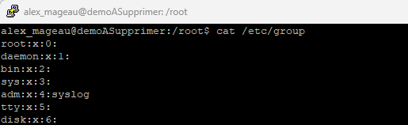
Afficher les groupes existants
Pour afficher tous les groupes disponibles, exécutez la commande suivante:
  cat /,etc/group

Slide 55
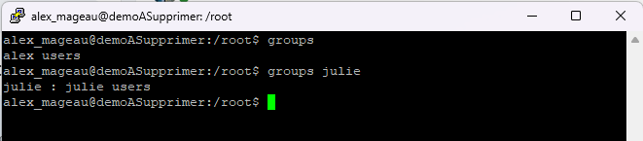
Voir les groupes d’un utilisateur
Pour voir à quel groupe l’utilisateur connecté fait partie, utilisez la commande:
  groups
Pour voir les groupes d’un utilisateur spécifique, utilisez la commande:
  groups <utilisateur>

Slide 56
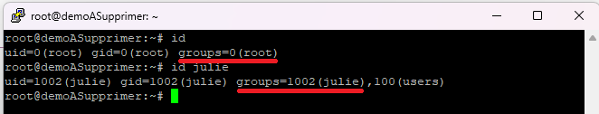
Voir les groupes d’un utilisateur
Comme on mentionnait, un utilisateur a un groupe primaire et plusieurs groupes secondaires.
Pour connaitre son groupe primaire, utilisez la commande
  id <utilisateur>

Slide 57


Créer un nouveau groupe
Pour créer un nouveau groupe, utilisez la commande
  Groupadd <nom_du_groupe>

Slide 58
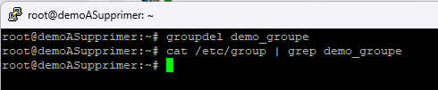
Supprimer un groupe
Pour supprimer un groupe existant, utilisez la commande
  Groupdel <nom_du_groupe>

Slide 59
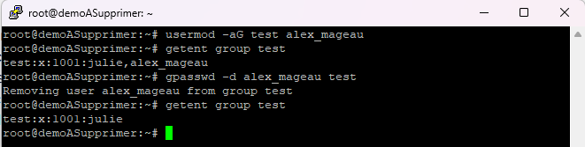
Changer les groupes d’un utilisateur
Usermod
Pour ajouter les utilisateurs dans un groupe, utiliser la commande
  usermod -aG <group> <utilisateur>
Pour retirer un utilisateur, utilisez la commande:
  gpasswd –d <utilisateur> <groupe>

Slide 60
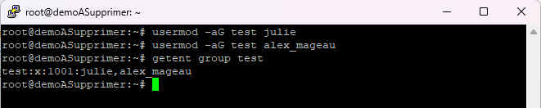
Afficher les utilisateurs d’un groupe
Pour affichez les utilisateurs d’un groupe, utilisez la commande
  getent group <groupe>
Exemple

Slide 61
Gestion des accès aux fichiers/répertoires

Slide 62
Gestion des accès aux fichiers/répertoires
Dans les dernières sections, nous avons vu comment créer des utilisateurs, puis de créer des groupes d’accès qui peuvent leur être assigné.
La prochaine étape sera de définir des accès sur les fichiers et répertoires basés sur leur compte utilisateur ainsi que sur les groupes auxquelles ils appartiennent.
C’est ce que nous verrons dans cette section

Slide 63
Gestion des accès aux fichiers/répertoires
Dans cette section, nous verrons les commandes suivantes:
  ls -l
  chmod
  chown
  chgrp

Slide 64
ls -l

Slide 65
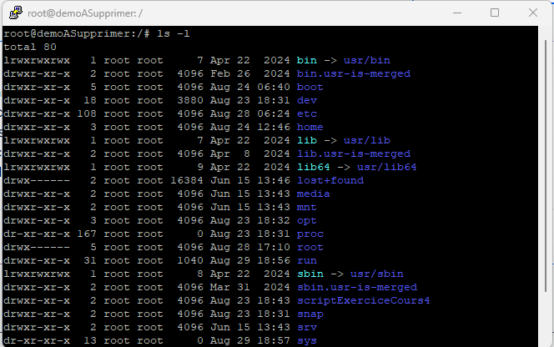
ls -l
La commande « ls –l » permet d’afficher la liste des fichiers ainsi que de nombreux détails qui les concernent

Slide 66
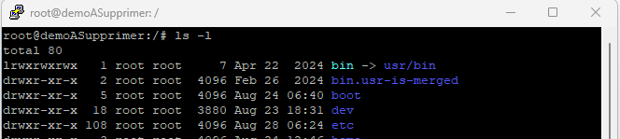
Ls –l
Les colonnes représentent respectivement
  Les permissions
  Le nombre de liens qui référence le fichier ou répertoire
  Le propriétaire
  Le groupe
  La taille
  La date de dernière modification
  Le nom du fichier

Slide 67
ls -l
Pour les besoins du cours, nous n’aurons uniquement besoin que des éléments suivants:
  1) Les permissions
  2) Le propriétaire
  3) Le groupe
Ces dernières nous permettront de définir les permissions (1) qui sont accordés au propriétaire (2) et au membre du groupe (2) assigné au fichier ou répertoire, ainsi qu’au reste des utilisateurs (référé comme “le reste du monde”)
Pour les modifier, nous utiliserons les prochaines commandes que nous verrons, soit: chmod (permission), chown (propriétaire) et chgrp (groupe)

Slide 68
chmod

Slide 69
chmod
La commande chmod permet de définir qui a accès à un fichier ou un répertoire et quel type d’accès ce dernier à.
La syntaxe de « chmod » est la suivante:
  chmod <bit d’accès> <fichier/répertoire ciblé>
Exemple:
  chmod 751 demo.txt
Mais c’est quoi des bits d’accès? Voyons comment ça fonctionne.

Slide 70
Les bits d’accès
Les bits d’accès impliquent 3 ensembles de permissions d’accès pour 3 catégories d’utilisateur
Classe d’utilisateur
  Le propriétaire du fichier
  Les membres du groupe propriétaire du fichier
  Tous les autres utilisateurs
Les ensembles de permissions
  Lecture
  Écriture/Modifier
  Exécution

Slide 71
Les bits d’accès
Les rôles de lecture/écriture/exécution varient selon si on s’adresse à un fichier ou a un répertoire
Fichier | Permission
Lecture | Lire le contenu du fichier
Écriture | Modifier le fichier
Exécution | Exécuter le fichier (script ou programme)
Répertoire | Permission
Lecture | Voir le contenu du répertoire
Écriture | Modifier les fichiers/répertoire dans le répertoire
Exécution | Accéder au répertoire

Slide 72
Les bits d’accès
Prenons un exemple. Imaginons que nous souhaitons créer de profil d’accès sur un fichier
  Propriétaire: tous les accès.
  Groupe propriétaire: Lecture et exécution
  Tous les autres: Lecture uniquement
Comment faire?

Slide 73
Notation des bits d’accès
Les bits d’accès peuvent être définis par deux notations différentes:
  Notation numérique
  Notation symbolique
Prenons de voir chacune d’entre elles

Slide 74
Notation numérique
En notation numérique, 3 chiffres seront fournis pour indiquer les accès. Ces chiffres donneront le profile d’accès pour chacune des catégories d’utilisateur dans cet ordre:
  Propriétaire du fichier/répertoire
  Groupe du fichier/répertoire
  Tous les autres utilisateurs
Ces valeurs sont des chiffres de 0 à 7
Voyons comment ils fonctionnent

Slide 75
Notation numérique
Chacun des chiffres de la notation numérique est encodé sur 3 bits, et chacun des bits indique si une permission est accordée:
Rôle | Position | Valeur décimale
Lecture | 1 | 4
Écriture | 2 | 2
Exécution | 3 | 1

Slide 76
Notation numérique
Imaginons que nous souhaitons accorder le droit de lecture (1) et d’exécution (4), quelle sera la valeur correspondante?
Démarche:
  Bit de lecture à une valeur de 4
  Bit d’exécution à une valeur de 1
  La valeur binaire est donc 101
  On se rappel qu’en binaire, les positions valent 4, 2 et 1, donc on conserve 4 et 1.
  La somme est donc 5

Slide 77
Notation numérique
Félicitation! Nous avons défini le niveau d’accès pour un groupe d’utilisateur, maintenant imaginons que nous voulons le faire pour tous les types d’utilisateurs.
Prenons cet exemple:
  Propriétaire: Tous les accès (4 + 2 + 1 = 7)
  Groupe propriétaire: Lecture et exécution (4 + 1 = 5)
  Tous les autres: Lecture uniquement (4 = 4)
La notation numérique est donc: 754
La commande est donc: chmod 754 demo.txt

Slide 78
Notation numérique
Maintenant que nous avons vu la notation numérique, voyons la notation symbolique

Slide 79
Notation symbolique
La notation symbolique est composée de plusieurs modificateurs d’accès qui inclut
  À qui l’appliqué (Propriétaire = u, Group = g, Reste du monde = o, Tous=a)
  Si on ajoute (+) ou si on retire (-)
  Si on modifie la lecture (r), l’écriture (w) ou l’exécution (x)
Voyons quelques exemples

Slide 80
Notation symbolique
Exemple
  Ajouter le droit de lecture et écriture au groupe
    chmod g+rw demo.php
  Ajouter le droit d’exécution au groupe et au reste du monde
    chmod g+x,o+x demo.php
  Enlever tous les droits au reste du monde
    chmod o-rwx demo.php
  Donner tous les droits à tout le monde
    chmod a+rwx demo.php

Slide 81
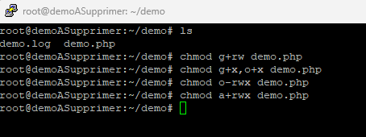
Notation symbolique
Exemple (Partie 2)

Slide 82
chown

Slide 83
chown
La commande chown (Change Owner) permet simplement de modifier qui est l’utilisateur défini comme propriétaire du fichier ou du répertoire.
La syntaxe est: chown <utilisateur> <fichier/répertoire>
Voyons un exemple

Slide 84
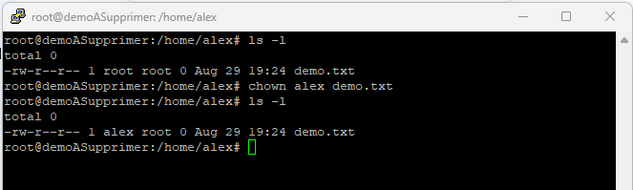
chown
Exemple
Comme on peut voir, le fichier demo.txt était assigné à l’utilisateur « root », mais après avoir exécuté la commande chown, il est maintenant assigné à l’utilisateur « alex » que nous avions préalablement créé.

Slide 85
chgrp

Slide 86
chgrp
La commande chgrp (Change Group) permet simplement de modifier qui est le groupe défini comme groupe propriétaire du fichier ou du répertoire.
La syntaxe est: chgrp <utilisateur> <fichier/répertoire>
Voyons un exemple

Slide 87
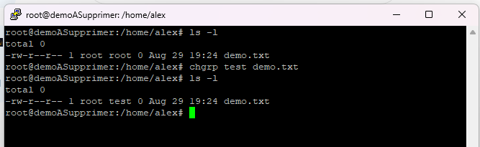
chgrp
Exemple
Comme on peut voir, le fichier demo.txt était assigné au groupe « root », mais après avoir exécuté la commande chgrp, il est maintenant assigné au groupe « test » que nous avions préalablement créé.

Slide 88
Gestion des accès aux fichiers
Voici qui termine notre section sur la gestion des accès aux fichiers
Dans la prochaine section, nous verrons la gestion des politiques de mot de passe

Slide 89
Politique de mot de passe

Slide 90
Politique de mot de passe
Les politiques de mots de passe permettent aux organisations de définir le niveau de complexité que les mots de passe doivent respecter sur leurs systèmes ainsi que la fréquence à laquelle ces derniers doivent être changés.
Dans cette section, nous couvrirons comment implémenter ces politiques pour les comptes Linux.

Slide 91
Politique de mot de passe
Pour définir une politique de mot de passe, nous couvrirons les deux éléments suivants:
  La complexité du mot de passe
  L’expiration du mot de passe

Slide 92
Complexité du mot de passe

Slide 93
Complexité du mot de passe
Les politiques de complexité de mot de passe permettent de s’assurer qu’un utilisateur doit avoir un mot de passe suffisamment complexe pour éviter qu’un pirate le trouve facilement.
Ça peut inclure
  Nombre de caractères minimum
  Utilisation de type de caractère spécial (chiffre, majuscule, etc.)
  Etc.
Pour ce faire, nous utiliserons le module PW Quality

Slide 94
Installation de PW Quality
Pour effectuer des configurations de sécurité sur les mots de passe des comptes utilisateur, vous devez effectuer l’installation de PW Quality avec la commande suivante
  apt-get install libpam-pwquality

Slide 95
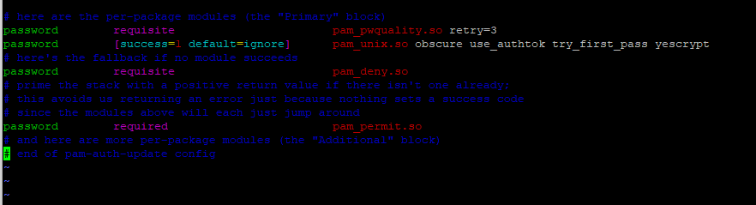
Valider activation du module
Pour valider l’installation, procédez aux étapes suivantes:
  1) Ouvrez le fichier /,etc/pam.d/common-password
  2) Assurez-vous de voir la ligne suivante:
    password requisite pam_pwquality.so retry=3

Slide 96
Implémentation des critères
Pour modifier les critères obligatoires pour les mots de passe, vous devez modifier le fichier suivant avec un éditeur de texte:
  /etc/security/pwquality.conf
Vous remarquerez différents types de critères avec des commentaires explicatifs.
Pour l’active, simplement enlever le # de commentaire et modifier la valeur pour ce que vous souhaitez
Voyons un exemple

Slide 97
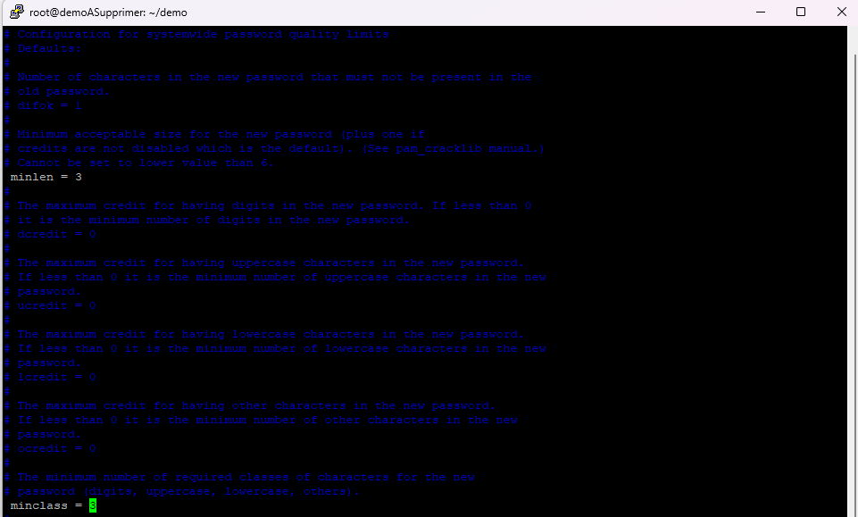
Implémentation des critères

Slide 98
Implémentation des critères
Dans l’exemple précédent, on demande que le mot de passe possède au moins 3 caractères, et 3 classes de caractères différentes (Trois parmi: Minuscule, Majuscule, Chiffre, Caractère spécial)

Slide 99
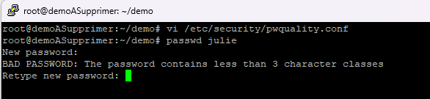
Implémentation des critères
Une fois que c’est fait, vous verrez qu’un message d’erreur apparaitra si vous ne respectez pas les règles définies

Slide 100
Expiration du mot de passe

Slide 101
Expiration du mot de passe
Pour limiter les risques liés à l’utilisation d’un mot de passe par un utilisateur non autorisé, il s’agit d’une bonne pratique de le changer à une certaine fréquence.
La fréquence exacte recommandée dépend de l’organisation et du type de système auquel il donne accès.

Slide 102
Expiration du mot de passe
Dans cette section, nous couvrirons donc les opérations suivantes
  Afficher les informations d’expiration du mot de passe d’un compte
  Définir une durée maximale
  Définir une durée minimale
  Définir un avertissement d’expiration imminente
  Obliger l’utilisateur à changer son mot de passe
  Changement du mot de passe
  Application de politique uniformisée

Slide 103
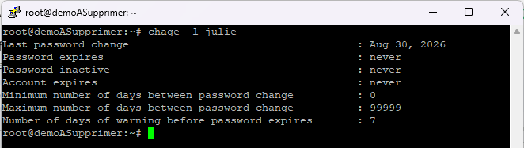
Expiration du mot de passe
Pour afficher les informations sur l’expiration d’un mot de passe pour un utilisateur, on peut utiliser la commande:
  chage –l <utilisateur>

Slide 104
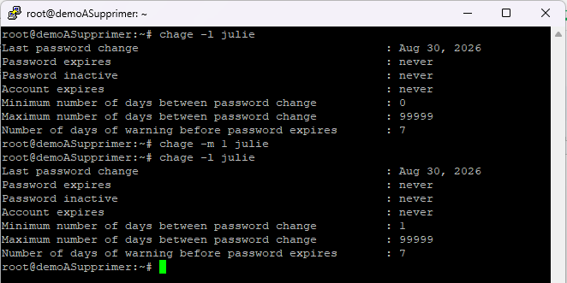
Durée minimum
Pour définir la durée minimum qu’un utilisateur doit garder un mot de passe, on peut utiliser la commande
  chage –m <nombre_de_jour> <utilisateur>

Slide 105
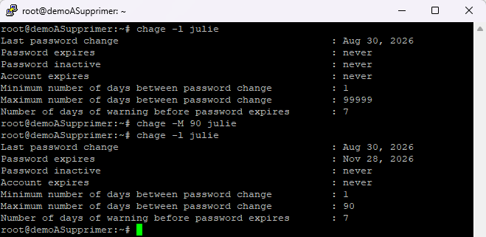
Durée maximum
Pour changer la durée maximum avant de pouvoir modifier le mot de passe, on peut utiliser la commande suivante:
  chage –M <durée en jour> <utilisateur>

Slide 106
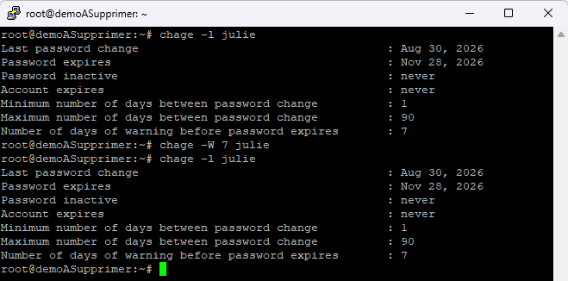
Avertissement de l’expiration du mot de passe
Pour s’assurer que l’utilisateur reçoive un avertissement dans les jours avant l’expiration de son mot de passe, on peut utiliser la commande:
  chage –W <nombre de jours> <utilisateur>

Slide 107

Forcer changement à la connexion
Pour obliger l’utilisateur à changer son mot de passe à sa prochaine connexion, on peut utiliser la syntaxe suivante:
  chage –d 0 <utilisateur>
C’est particulièrement utile si l’administrateur lui a assigné un mot de passe temporaire

Slide 108
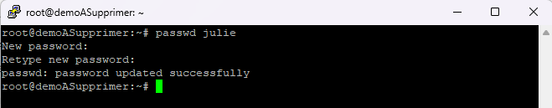
Changer mot de passe
Pour changer le mot de passe d’un utilisateur, utilisez la commande suivante:
  passwd (Si c’est votre propre mot de passe)
  passwd <utilisateur> (pour un autre utilisateur)

Slide 109

Combiner les paramètres
Notez qu’il est possible de combiner plusieurs groupes de paramètres avec la commande “chage”.
Exemple:

Slide 110
Politique uniformisée
Si vous souhaitez que ces paramètres soient appliqués automatiquement aux nouveaux comptes créés, vous devez modifier le fichier suivant:
  /etc/login.defs

Slide 111
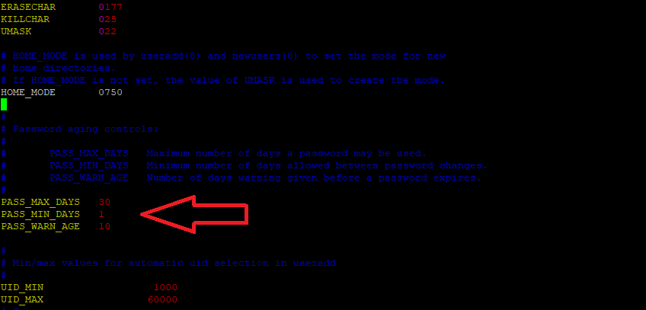
Politique uniformisée
Si vous souhaitez que ces paramètres soient appliqués automatiquement aux nouveaux comptes créés, vous devez modifier le fichier suivant avec un éditeur de texte:
  /etc/login.defs

Slide 112
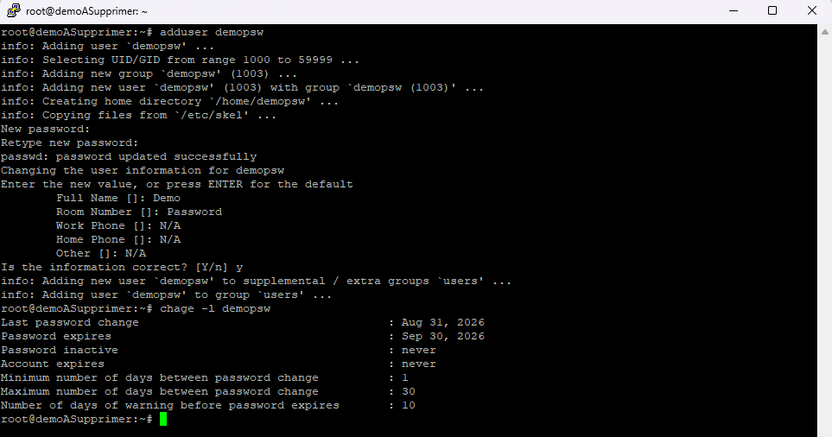
Politique uniformisée
Voyons un exemple

Slide 113
Politique uniformisée
Comme on peut le voir, les nouvelles valeurs se sont automatiquement appliquées au nouveau compte.
Si vous souhaitez l’appliquer aux comptes déjà existants toutefois, un script sera nécessaire.

Slide 114
Politique de mot de passe
Voici donc qui termine notre section sur les politiques de mot de passe.

Slide 115
Conclusion

Slide 116
En résumé
En résumé
  La sécurité des comptes utilisateurs sous Linux implique un certain nombre de configurations incluant la protection des comptes par mots de passe, la définition d’accès administrateur, la gestion des accès sur les fichiers et répertoires, ainsi que l’implémentation de solide politique de mot de passe.

Slide 117
Prochain cours

Slide 118
Prochain cours
Au prochain cours, ce sera l’examen 1.
Celui-ci couvrira la matière des cours 1 à 4

Slide 119
Questions?

